Slide 1
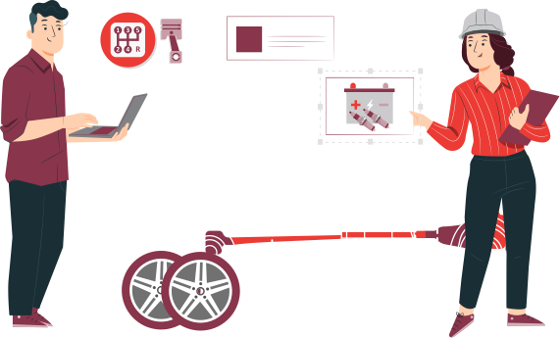
SECTOR METALMECÁNICA | NIVEL 4° MEDIO
MÓDULO 8
Mantenimiento de los sistemas
de transmisión y frenos
  En estos documentos se utilizarán de manera inclusiva términos como: el estudiante, el docente, el compañero u otras palabras equivalentes y sus respectivos plurales, es decir, con ellas, se hace referencia tanto a hombres como a mujeres.

Slide 2
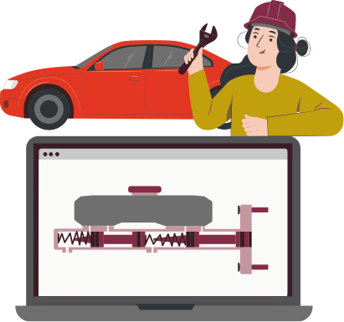
MÓDULO 8 |MANTENIMIENTO DE LOS SISTEMAS DE TRANSMISIÓN Y FRENOS
ACTIVIDAD 2
BOMBA DE FRENO Y CIRCUITO

Slide 3


OBJETIVO DE APRENDIZAJE
Realizar mantenimiento básico de diversos sistemas de vehículos automotrices livianos, semipesados y pesados, de acuerdo a las pautas de mantenimiento del fabricante, de inspección y diagnóstico de fallas.

Slide 4

RECORDEMOS
¿QUÉ APRENDIMOS LA ACTIVIDAD ANTERIOR?
Pedal y servo freno
1
Reconociste el sistema de frenos automotriz, considerando sus partes y funciones.
Practicaste en un vehículo y observaste el funcionamiento del servo freno, considerando lo visto en la actividad y las instrucciones entregadas por el docente.
2

Slide 5



ALGUNAS PREGUNTAS
ANTES DE COMENZAR
FRENOS Y MÁS !
•¿Qué otros elementos forman parte de un sistema de frenos?
•¿Qué es el líquido de frenos y para qué sirve?
•¿Qué es el líquido de frenos y para qué sirve?
¡Compartan experiencias con sus compañeros!

Slide 6
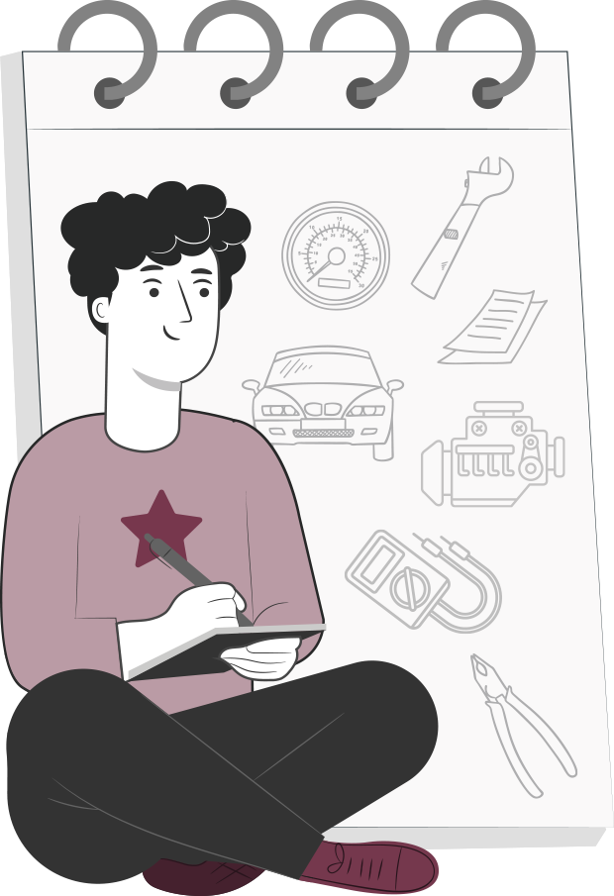
1
MENÚ DE LA ACTIVIDAD
COMPONENTES DEL SISTEMA DE FRENOS
Al término de la actividad estarás en condiciones de:
1
Reconocerás las partes del sistema de frenos, considerando la función de cada una de ellas.
2
Practicarás desarmando una bomba de frenos, considerando sus partes y mantenimiento.

Slide 7
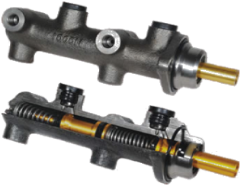
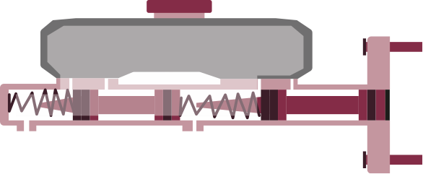
COMPONENTES DEL SISTEMA DE FRENOS
El sistema de frenos se compone de los siguientes elementos:
Cilindro maestro o bomba de freno

Slide 8

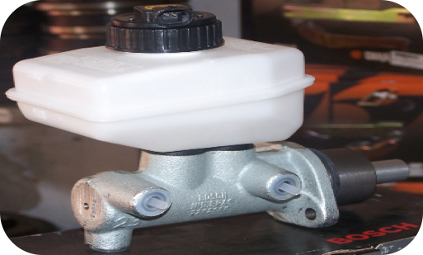
COMPONENTES DEL SISTEMA DE FRENOS
BOMBA “TANDEM” O DE DOBLE CIRCUITO

Slide 9
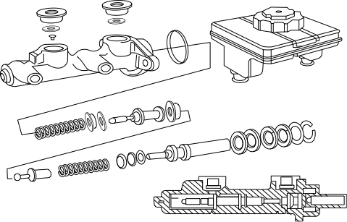
COMPONENTES DEL SISTEMA DE FRENOS
BOMBA “TANDEM” O DE DOBLE CIRCUITO

Slide 10
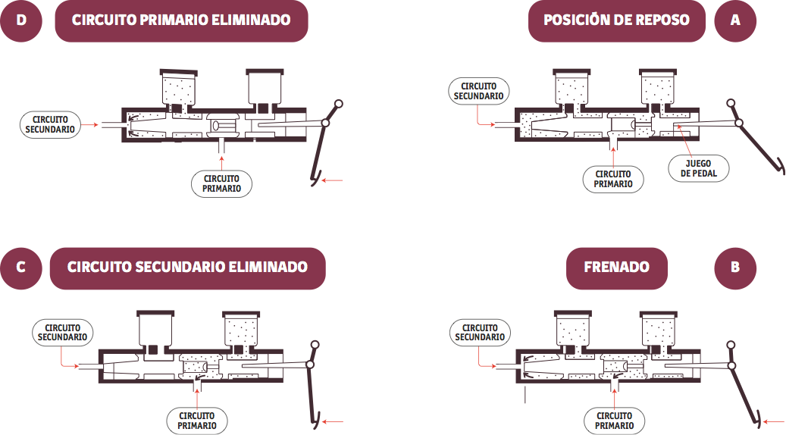
COMPONENTES DEL SISTEMA DE FRENOS
BOMBA “TANDEM” O DE DOBLE CIRCUITO

Slide 11
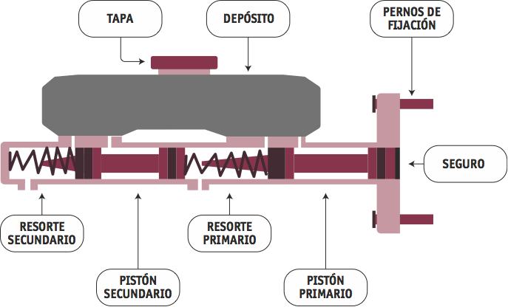
COMPONENTES DE CILINDRO MAESTRO

Slide 12
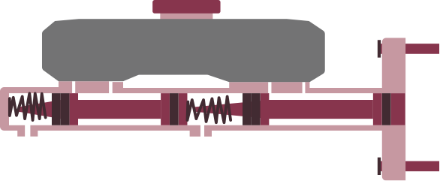
COMPONENTES DE CILINDRO MAESTRO

Slide 13

COMPONENTES DE CILINDRO MAESTRO

Slide 14


HAGAMOS UNA PAUSA
REFLEXIONEMOS
¿Qué función tiene el líquido de frenos?
¿Cuántos tipos de líquidos existen?
¡Comparte tus respuestas!

Slide 15

COMPONENTES DEL SISTEMA DE FRENOS
CAMBIO DE PASTILLAS DE FRENOS
Las Tuberías (cañerías) del líquido de freno o Circuito hidráulico tiene por función conducir o transferir la presión hidráulica generada (al accionar el pedal del freno) hasta los actuadores hidráulicos de las ruedas (normalmente cáliper o cilindros de ruedas).

Slide 16
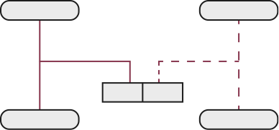

TIPOS DE CONEXIONES DE TUBERÍAS HIDRÁULICAS
DISTRIBUCIÓN “II”
Distribución eje Delantero/eje Trasero:
Un circuito de freno (1) actúa en el eje delantero y el otro circuito (2) actúa en el eje trasero.
1
2

Slide 17
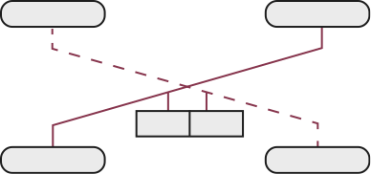
TIPOS DE CONEXIONES DE TUBERÍAS HIDRÁULICAS
DISTRIBUCIÓN “II”
Distribución eje Delantero/eje Trasero:
Cada circuito de freno actúa en una rueda delantera y en la rueda trasera diagonalmente opuesta.
1
2

Slide 18
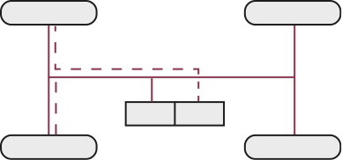

TIPOS DE CONEXIONES DE TUBERÍAS HIDRÁULICAS
DISTRIBUCIÓN “II”
Distribución ejes Delantero y Trasero / Eje Delantero
Un circuito de freno actúa en los ejes delanteros y trasero, el otro sólo en el eje delantero.
1
2

Slide 19
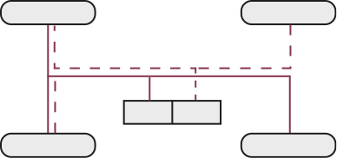
TIPOS DE CONEXIONES DE TUBERÍAS HIDRÁULICAS
DISTRIBUCIÓN “LL”
Distribución ejes Delantero y rueda Trasera / Eje Delantero y rueda trasera:
Cada circuito de freno actúa en el eje delantero y en una rueda trasera.
1
2

Slide 20
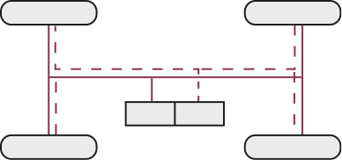
TIPOS DE CONEXIONES DE TUBERÍAS HIDRÁULICAS
DISTRIBUCIÓN “HH”
Distribución ejes Delantero y Trasero / Eje Delantero y Trasero: Cada circuito de freno actúa en el eje delantero y en el eje Trasero.
1
2

Slide 21

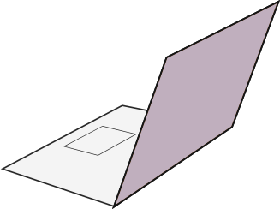

REVISEMOS
2
¿CUÁNTO APRENDIMOS?
BOMBA DE FRENO Y CIRCUITO
¡Ahora realizaremos una actividad que resume todo lo que hemos visto! ¡Atentos!

Slide 22
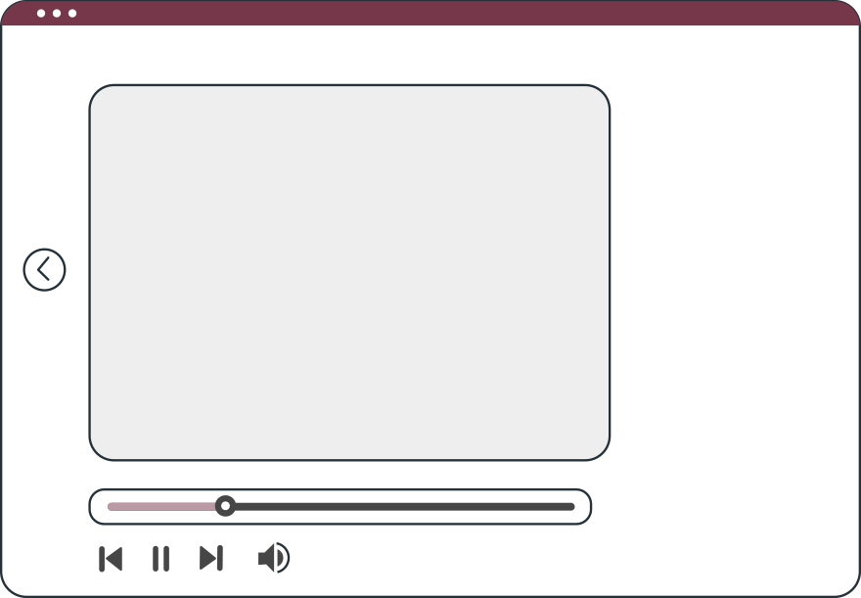
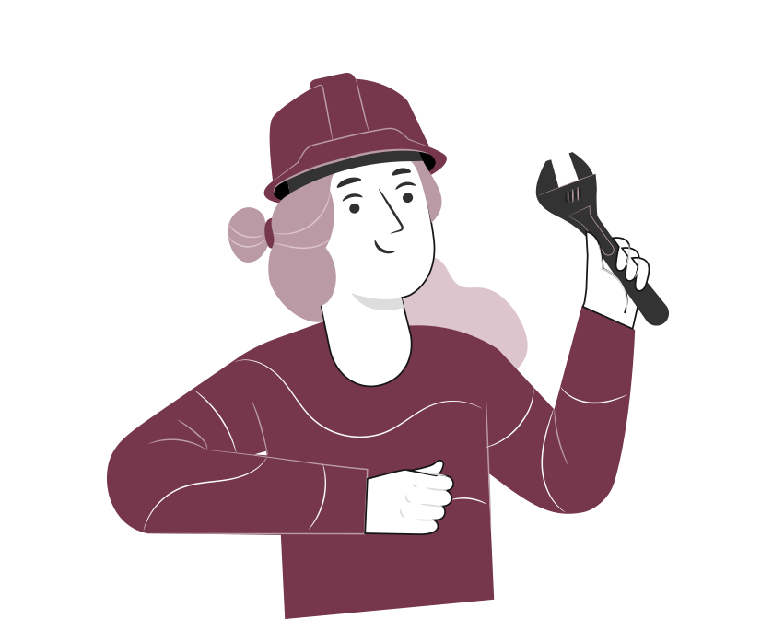
VEAMOS EL SIGUIENTE
VIDEO
Veamos el siguiente video resumen!
Cilindro maestro / Bomba de frenos

Slide 23




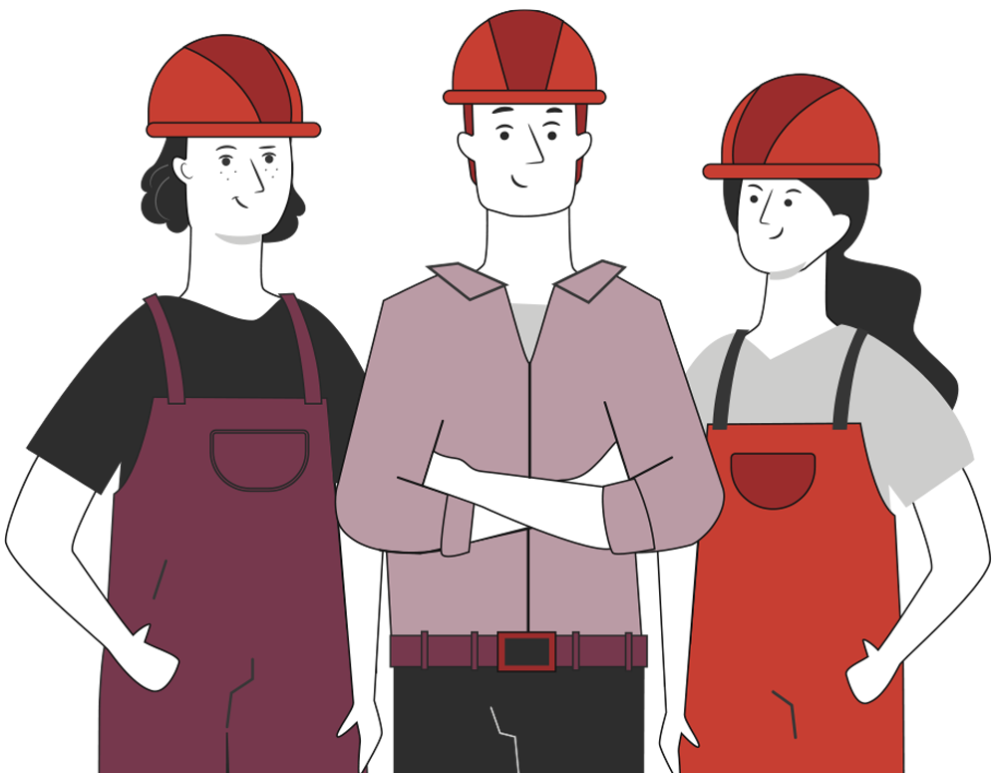


ANTES DE COMENZAR LA ACTIVIDAD:
¡ATENCIÓN!
Materiales inflamables: Tener máxima precaución al momento de manipular o extraer el combustible de los sistemas del vehículo (bomba combustible, mangueras de inyección, etc).
Protección obligatoria de la vista: Se utilizarán antiparras siempre que exista riesgo de proyección de partículas a los ojos. (aceites, líquidos refrigerantes y de freno, virutas del disco de freno, uso de circuitos eléctricos, etc).
Protección obligatoria de las manos: Se utilizarán siempre guantes de protección cuando se manipulen cualquier tipo de fluidos, en uso de herramientas e intervención del motor, desarme de partes y trabajo en sistemas eléctricos.
Protección obligatoria de los pies: Uso obligatorio de zapatos de seguridad al entrar al taller o laboratorio, en casos que exista riesgo de caídas de objetos pesados.
Manipular herramientas cuidadosamente.
Asegurar la integridad física propia y del grupo de trabajo.
Circular solo por las zonas de seguridad demarcadas.
Toda actividad debe desarrollarse bajo supervisión de la persona a cargo del taller o laboratorio.

Slide 24
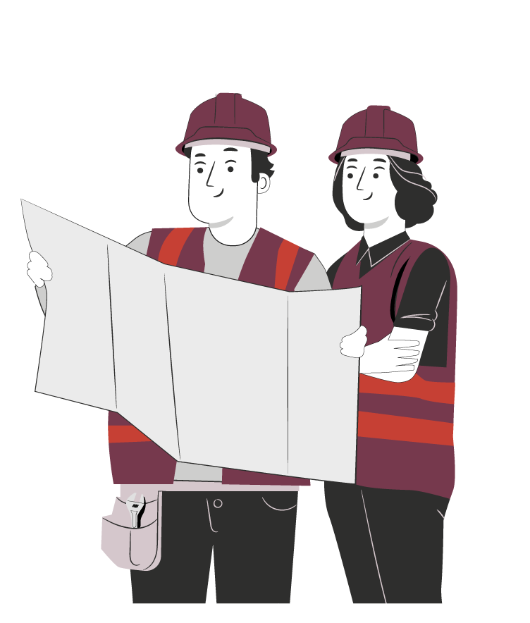
¡PRACTIQUEMOS!
2
ACTIVIDAD PRÁCTICA
BOMBA DE FRENO Y CIRCUITO
Ahora realizaremos una actividad práctica.
Te sugerimos seguir las instrucciones que van
Adjuntas en la guía que el profesor te entregará.

Slide 25


ANTES DE TERMINAR:
TICKET DE SALIDA
BOMBA DE FRENO Y CIRCUITO
¡No olvides contestar la Autoevaluación y entregar el Ticket de Salida!
¡Hasta la próxima!

